Slide 1

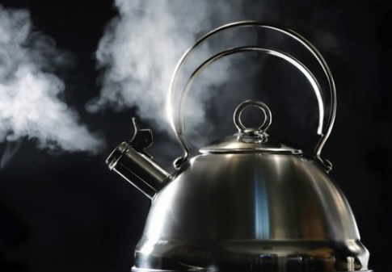
Ngay từ lớp 6, các em đã được làm quen với năng lượng nhiệt. Theo em, năng lượng nhiệt là gì và tại sao mọi vật đều luôn có năng lượng này?

Slide 2

TIẾT 110,114: BÀI 24: NĂNG LƯỢNG NHIỆT VÀ NỘI NĂNG

Slide 3



NỘI DUNG BÀI HỌC
Tính Chất Phân Tử, Nguyên Tử
Khái Niệm Về Năng Lượng Nhiệt
Nội Năng Của Vật

Slide 4
I. Một số tính chất Phân Tử, Nguyên Tử

Slide 5

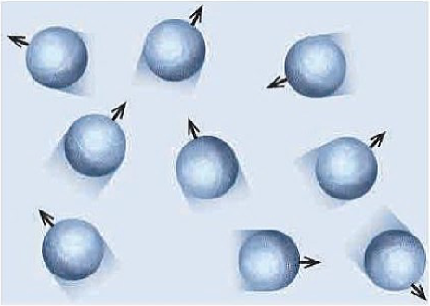
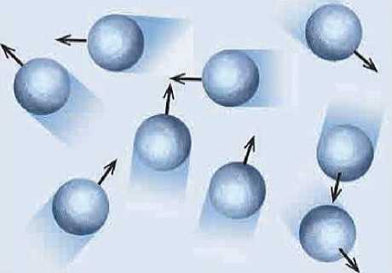
Một số tính chất của phân tử, nguyên tử.
Hình 26.1 Chuyển động của phân tử trong vật có nhiệt độ thấp (a), trong vật có nhiệt độ cao hơn (b)

Slide 6
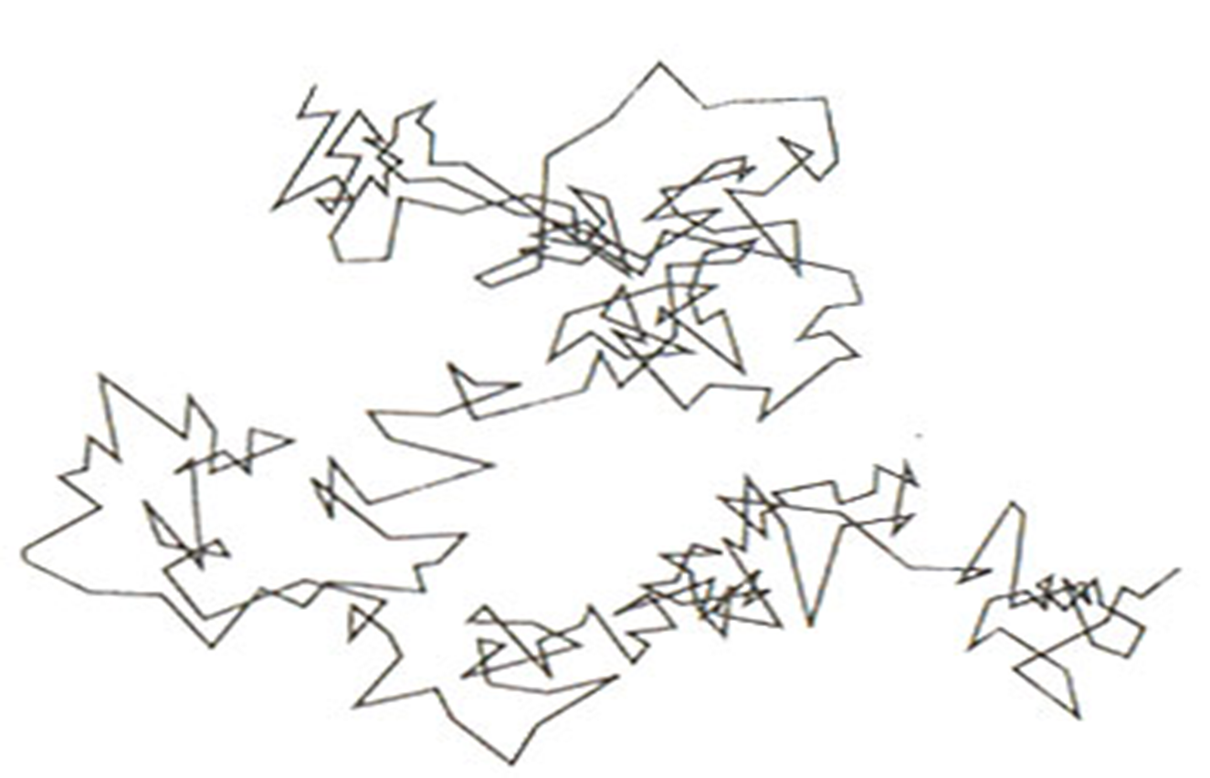

Hình 26.2 Đường đi của các hạt phấn hoa trong thí nghiệm Brown
Hình 26.3 Va chạm của các phân tử nước vào các hạt phấn hoa

Slide 7
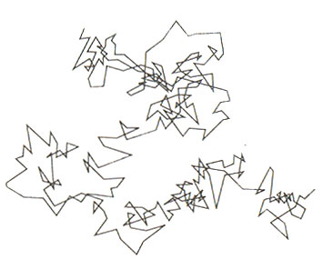
Chuyển động của hạt phấn hoa trong thí nghiệm của Brao-nơ.
Hạt phấn hoa

Slide 8
BÀI 26. NĂNG LƯỢNG NHIỆT VÀ NỘI NĂNG
HOẠT ĐỘNG NHÓM
Cả lớp xem video Thí nghiệm Brown
Cá nhân đọc SGK mục I,II.
Thảo luận nhóm trả lời câu hỏi phiếu học tập 1.

Slide 9
BÀI 26. NĂNG LƯỢNG NHIỆT VÀ NỘI NĂNG
PHIẾU HỌC TẬP 1 Câu 1: Ông Brown đã quan sát được các hạt phấn hoa chuyển động như thế nào? ………………………………………………………………………………………………. Câu 2: Tại sao các hạt phấn hoa lại chuyển động như vậy? ………………………………………………………………………………………………. Câu 3: Nhiệt độ càng cao thì chuyển động của các hạt phấn hoa sẽ xảy ra như thế nào? Vì sao? ……………………………………………………………………………………………….
01
02
03

Slide 10

BÀI 26. NĂNG LƯỢNG NHIỆT VÀ NỘI NĂNG
01
02
03
Video Thí nghiệm Brown

Slide 11
BÀI 26. NĂNG LƯỢNG NHIỆT VÀ NỘI NĂNG
PHIẾU HỌC TẬP 1 Câu 1: Ông Brown đã quan sát được các hạt phấn hoa chuyển động như thế nào? TL: Các hạt phấn hoa chuyển động hỗn độn không ngừng về mọi phía. Câu 2: Tại sao các hạt phấn hoa lại chuyển động như vậy? TL: Do các phân tử nước chuyển động hỗn độn, va chạm vào các hạt phấn hoa làm nó chuyển động theo mọi phía. Câu 3: Nhiệt độ càng cao thì chuyển động của các hạt phấn hoa sẽ xảy ra như thế nào? Vì sao? TL: Nhiệt độ càng cao thì chuyển động của các hạt phấn hoa sẽ chuyển động càng nhanh. Do các phân tử nước chuyển động nhanh hơn làm cho các hạt phấn hoa va chạm càng mạnh.
01
02
03

Slide 12








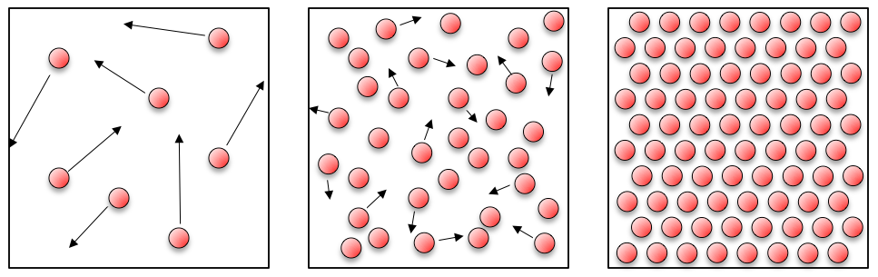
BÀI 26. NĂNG LƯỢNG NHIỆT VÀ NỘI NĂNG
CH 1: Tại sao các nguyên tử, phân tử lại chuyển động?
THẢO LUẬN
Do giữa các nguyên tử, phân tử có lực hút và lực đẩy gọi là lực tương tác phân tử. Các lực này khác nhau về độ lớn, phương, chiều nên gây ra sự chuyển động hỗn loạn.
Khí
Lỏng
Rắn
Notes:
Giáo viên nhấn mạnh: Xét trong cùng 1 điều kiện (áp suất, thể tích, nhiệt độ) thì lực tương tác phân tử của chất rắn > chất lỏng > chất khí. Cho hs xem video ở slide tiếp theo để minh chứng.

Slide 13
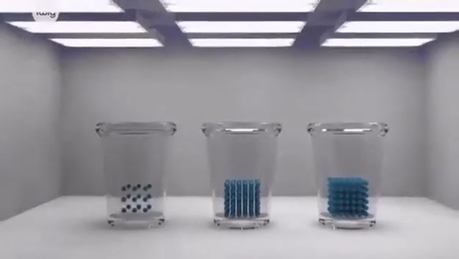

BÀI 26. NĂNG LƯỢNG NHIỆT VÀ NỘI NĂNG
THẢO LUẬN
Video mô tả sự tương tác giữa các phân tử

Slide 14
BÀI 26. NĂNG LƯỢNG NHIỆT VÀ NỘI NĂNG
I. Một số tính chất của các nguyên tử, phân tử:
Các nguyên tử, phân tử chuyển động hỗn độn không ngừng về mọi phía.
Giữa các nguyên tử, phân tử có lực hút và lực đẩy gọi là lực tương tác phân tử.

Slide 15

Ở nhiệt độ trong phòng, các phân tử trong không khí có thể chuyển động với tốc độ từ hàng trăm tới hàng nghìn m/s. Tại sao khi mở một lọ nước hoa ở đầu lớp thì phải một lúc sau, người ở cuối lớp mới ngửi thấy mùi thơm?

Slide 16
Vì các phân tử nước hoa và các phân tử không khí đều chuyển động hỗn loạn không ngừng nên trong quá trình di chuyển, các phân tử nước hoa bị va chạm với các phân tử không khí làm thời gian chuyển động từ đầu lớp tới cuối lớp lâu hơn nên phải một lúc sau người ở cuối lớp mới ngửi thấy mùi thơm.

Slide 17
II. Khái niệm về năng lượng nhiệt

Slide 18


CH 2: Chuyển động của các nguyên tử, phân tử thay đổi như thế nào khi nhiệt độ càng cao?
TL: Các nguyên tử, phân tử chuyển động càng nhanh.
Nước nóng
Nước lạnh

Slide 19
BÀI 26. NĂNG LƯỢNG NHIỆT VÀ NỘI NĂNG
II. Khái niệm năng lượng nhiệt
Nhiệt độ càng cao các nguyên tử chuyển động càng nhanh, chuyển động này gọi là chuyển động nhiệt.
Năng lượng có được do chuyển động nhiệt gọi là năng lượng nhiệt (nhiệt năng).

Slide 20
Làm thế nào để biết nhiệt năng của một vật tăng hay giảm?
Ta dựa vào nhiệt độ của vật tăng hay giảm.
Vậy muốn làm thay đổi nhiệt năng của một vật ta làm như thế nào?

Slide 21

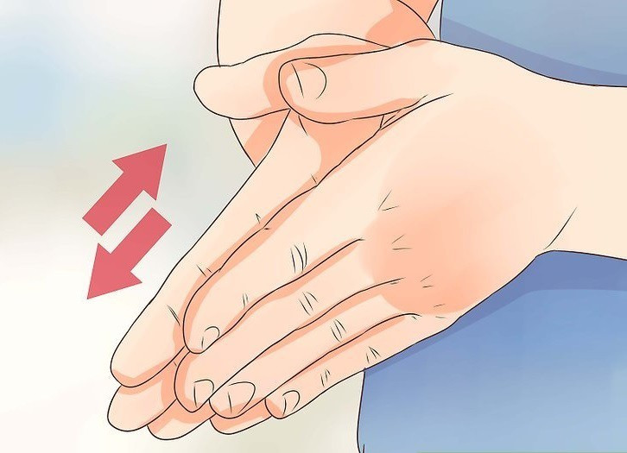
Mô tả, giải thích và thực hiện hai cách khác nhau để làm tăng năng lượng nhiệt của hai bàn tay mình.
Khi xoa tay vào nhau các hạt cấu trúc phân tử, nguyên tử trong tay dao động nhiều hơn, chuyển động nhanh hơn làm tăng nhiệt năng. Hay có thể giải thích như sau, khi hai bàn tay xoa vào nhau có sự chuyển hóa năng lượng từ động năng sang nhiệt năng, làm hai bàn tay nóng lên.
Xoa hai bàn tay với nhau sau vài lần xoa sẽ thấy hai bàn tay nóng lên.

Slide 22
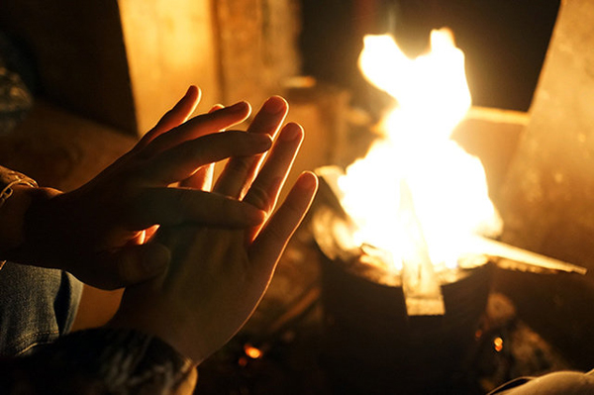
Mô tả, giải thích và thực hiện hai cách khác nhau để làm tăng năng lượng nhiệt của hai bàn tay mình.
Hơ hai bàn tay mình trên ngọn lửa sau một lúc sẽ thấy hai bàn tay nóng lên.
Do ngọn lửa có năng lượng nhiệt lớn nên truyền nhiệt lượng cho hai bàn tay làm chúng nóng lên.

Slide 23
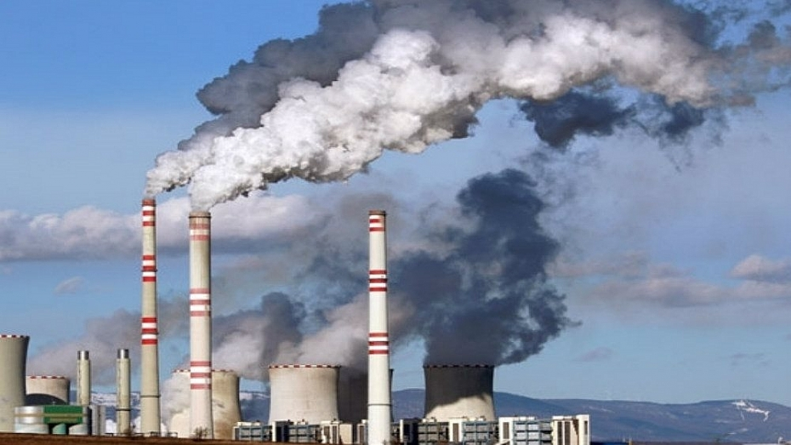
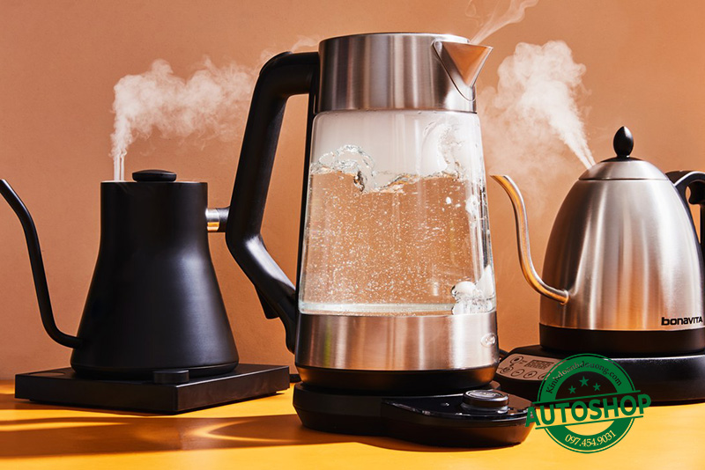
Tìm ví dụ thực tế về sự chuyển hóa từ nhiệt năng sang các dạng năng lượng khác và ngược lại.
Nhiệt năng → Điện năng
Điện năng → Nhiệt năng
Trong nhà máy nhiệt điện, năng lượng của nhiên liệu bị đốt cháy được chuyển hóa thành điện năng.
Sử dụng ấm điện để đun nước, trong quá trình đun điện năng chuyển hóa thành nhiệt năng làm nóng nước.

Slide 24
III. KHÁI NIỆM NỘI NĂNG

Slide 25
BÀI 26. NĂNG LƯỢNG NHIỆT VÀ NỘI NĂNG
Nhiệm vụ 1: HS đọc mục III.1, 2 (SGK) trả lời các câu hỏi trong phiếu học tập 2
PHIẾU HỌC TẬP 2
 | Khái niệm
Động năng
Thế năng
Nội năng

Slide 26
BÀI 26. NĂNG LƯỢNG NHIỆT VÀ NỘI NĂNG
PHIẾU HỌC TẬP 2
 | Khái niệm
Động năng | Năng lượng do phân tử, nguyên tử chuyển động hỗn loạn không ngừng gọi là động năng.
Thế năng | Năng lượng có được do sự tương tác giữa các phân tử, nguyên tử với nhau gọi là thế năng.
Nội năng | Nội năng của một vật là tổng động năng và thế năng của các nguyên tử, phân tử cấu tạo nên vật.
Notes:
Yêu cầu các nhóm báo cáo kết quả, nhận xét lẫn nhau. Gv chiếu kết quả đúng. Học sinh hoàn thành phiếu học tập cá nhân và kẹp vào làm hồ sơ học tập.

Slide 27



Nội năng của một vật là gì?
Các phân tử chuyển động không ngừng
Các phân tử tương tác và có khoảng cách
Động Năng
Thế Năng
NỘI NĂNG

Slide 28
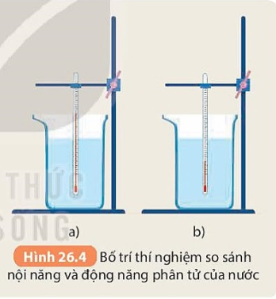
BÀI 26. NĂNG LƯỢNG NHIỆT VÀ NỘI NĂNG
Nhiệm vụ 2
Quan sát hình 26.4, hoạt động nhóm hoàn thành bảng trong phiếu học tập 3.
PHIẾU HỌC TẬP 3
Đại lượng | So sánh cốc 1 và 2
Khối lượng
Nhiệt độ
Tổng động năng phần tử
Tổng thế năng phân tử
Nội năng

Slide 29
BÀI 26. NĂNG LƯỢNG NHIỆT VÀ NỘI NĂNG
KẾT QUẢ PHIẾU HỌC TẬP 3
Đại lượng | Giải thích
Khối lượng | Lượng nước ở 2 cốc bằng nhau
Nhiệt độ | Nhiệt độ cốc 1 lớn hơn cốc 2
Tổng động năng phần tử | Vì nhiệt độ cốc 1 lớn hơn nên động năng lớn hơn.
Tổng thế năng phân tử | Số phân tử nước ở 2 cốc bằng nhau
Nội năng | Vì thế năng phần tử bằng nhau nhưng động năng ở cốc 1 lớn hơn=> NỘI NĂNG CỐC 1 LỚN HƠN CỐC 2.
Nội năng của vật có liên hệ với năng lượng nhiệt không? Vì sao

Slide 30
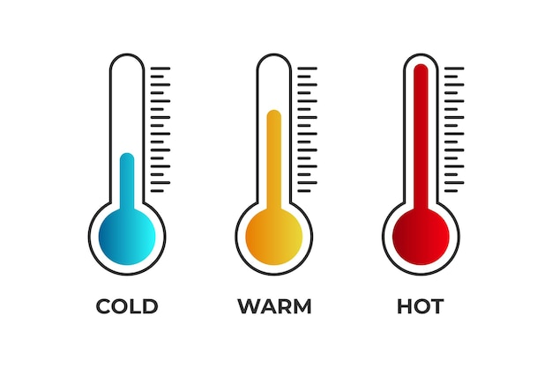


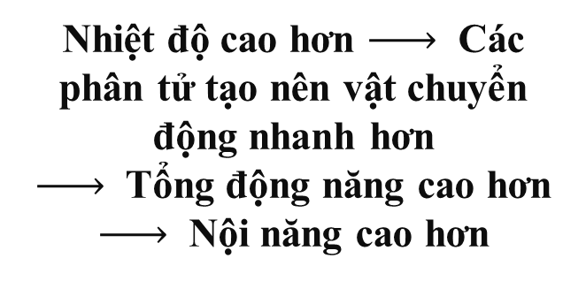
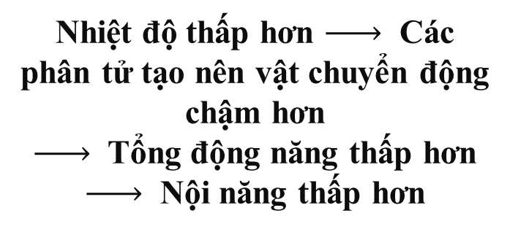
Nhiệt độ cao hơn Các phân tử tạo nên vật chuyển động nhanh hơn
Tổng động năng cao hơn Nội năng cao hơn
Nhiệt độ thấp hơn Các phân tử tạo nên vật chuyển động chậm hơn
Tổng động năng thấp hơn Nội năng thấp hơn

Slide 31
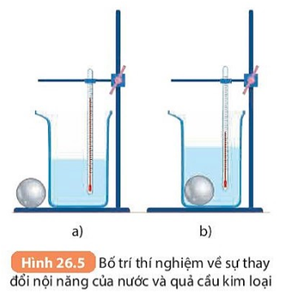
BÀI 26. NĂNG LƯỢNG NHIỆT VÀ NỘI NĂNG
THÍ NGHIỆM HÌNH 26.5
PHIẾU HỌC TẬP 4
Vật | Sự thay đổi nhiệt độ | Chuyển động của các phân tử, nguyên tử | Sự thay đổi nội năng
Nước
Quả cầu kim loại
Notes:
Dựa vào hình vẽ yêu cầu học sinh nêu mục đích thí nghiệm, dụng cụ, thiết bị thí nghiệm

Slide 32
BÀI 26. NĂNG LƯỢNG NHIỆT VÀ NỘI NĂNG
KẾT QUẢ PHIẾU HỌC TẬP 4
Vật | Sự thay đổi nhiệt độ | Chuyển động của các phân tử, nguyên tử | Sự thay đổi nội năng
Nước | Giảm | Chậm đi | Giảm
Quả cầu kim loại | Tăng | Nhanh lên | Tăng

Slide 33
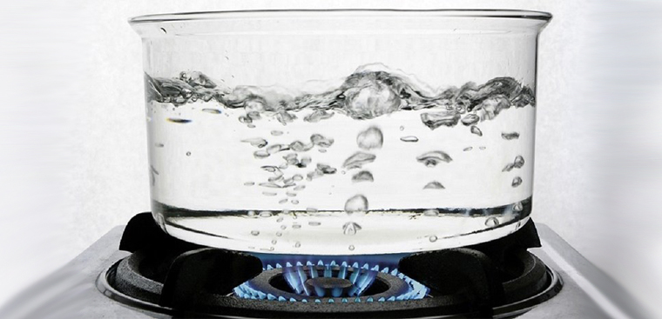
BÀI 26. NĂNG LƯỢNG NHIỆT VÀ NỘI NĂNG
CH1: Tại sao khi bắt đầu từ khi đun nước đến khi nước sôi thì nhiệt độ bắt đầu tăng?
THẢO LUẬN
TL: Nước nhận nhiệt năng từ ngọn lửa truyền cho nên nhiệt độ của nước tăng dần.

Slide 34
BÀI 26. NĂNG LƯỢNG NHIỆT VÀ NỘI NĂNG
CH2: Khi nước bắt đầu sôi, nhiệt độ của nước không tăng dù vẫn tiếp tục đun thì nhiệt năng của nước nhận được từ đèn cồn đã chuyển thành dạng năng lượng nào?
THẢO LUẬN
TL: Khi nước đã sôi, nhiệt độ của nước không tăng nữa dù tiếp tục đun vì khi đó nhiệt năng mà nước nhận được từ ngọn lửa đã chuyển hoá thành năng lượng được sử dụng để biến đổi trạng thái của nước từ trạng thái lỏng sang trạng thái hơi chứ không phải để làm tăng nhiệt độ của nước

Slide 35

BÀI 26. NĂNG LƯỢNG NHIỆT VÀ NỘI NĂNG
KẾT LUẬN
Khi nhiệt độ tăng lên, chuyển động của các nguyên tử, phân tử tăng, nội năng của vật tăng.

Slide 36

LUYỆN TẬP
TRÒ CHƠI: AI NHANH HƠN

Slide 37


Câu hỏi 1
Câu 1: Tính chất nào sau đây không phải là của nguyên tử, phân tử?
A. chuyển động không ngừng.
B. có lúc chuyển động, có lúc đứng yên.
C. giữa các nguyên tử, phân tử có khoảng cách.
D. chuyển động càng nhanh thì nhiệt độ càng cao
B. có lúc chuyển động, có lúc đứng yên.
10
9
8
7
6
5
4
3
2
1
Hết giờ

Slide 38
Câu hỏi 2
Câu 2: Tốc độ chuyển động của các phân tử có liên quan đến đại lượng nào sau đây?
Khối lượng của vật
Nhiệt độ của vật
C. Thể tích của vật
D. Trọng lượng riêng của vật
B. Nhiệt độ của vật
10
9
8
7
6
5
4
3
2
1
Hết giờ

Slide 39
Câu hỏi 3
Câu 3: Nung nóng một cục sắt thả vào chậu nước lạnh, nước nóng lên, cục sắt nguội đi. Trong quá trình này có sự chuyển hóa năng lượng:
Từ cơ năng sang nhiệt năng.
Từ nhiệt năng sang nhiệt năng.
C. Từ cơ năng sang cơ năng.
D. Từ nhiệt năng sang cơ năng.
B. Từ nhiệt năng sang nhiệt năng.
10
9
8
7
6
5
4
3
2
1
Hết giờ

Slide 40
Câu 4. Nội năng của một vật là
A. tổng động năng và thế năng của vật.
B. tổng động năng và thế năng của các phân tử cấu tạo nên vật.
C. tổng nhiệt lượng và cơ năng mà vật nhận được trong quá trình truyền nhiệt và thực hiện công.
D. nhiệt lượng vật nhận được trong quá trình truyền nhiệt.
Câu hỏi 4
B. tổng động năng và thế năng của các phân tử cấu
tạo nên vật.
10
9
8
7
6
5
4
3
2
1
Hết giờ

Slide 41
Câu 5: Dùng búa đập vào thanh sắt. Nhiệt năng của thanh sắt đã thay đổi như thế nào?
A. Búa đã thực hiện công lên thanh sắt, làm nhiệt năng của thanh sắt tăng.
B. Búa đã truyền nhiệt lên thanh sắt, làm nhiệt năng của thanh sắt giảm
C. Búa đã truyền nhiệt lên thanh sắt, làm nhiệt năng của thanh sắt tăng.
D. Búa đã thực hiện công lên thanh sắt, làm nhiệt năng của thanh sắt giảm.
.
Câu hỏi 5
D. Búa đã thực hiện công lên thanh sắt, làm
nhiệt năng của thanh sắt giảm.
10
9
8
7
6
5
4
3
2
1
Hết giờ

Slide 42
Câu 6: Nhỏ một giọt nước sôi vào cốc nước lạnh thì:
A. Nội năng của giọt nước sôi giảm, nội năng của cốc nước lạnh tăng.
B. Nội năng của cốc nước lạnh giảm, nội năng của cho giọt nước tăng.
C. Nội năng của giọt nước sôi giảm, nội năng của cốc nước lạnh không đổi.
D. Nội năng của giọt nước sôi không đổi, nội năng của cốc nước lạnh tăng.
Câu hỏi 6
D. Nội năng của giọt nước sôi giảm, nội năng
của cốc nước lạnh tăng.
10
9
8
7
6
5
4
3
2
1
Hết giờ

Slide 43


Chúc mừng các bạn đã hoàn thành!

Slide 44

VẬN DỤNG
B
Mỗi học sinh chọn 1 vật bất kì trên bàn (VD: đồng xu, bút, thước nhựa, giấy….). Em hãy thực hiện 2 cách khác nhau để làm tăng nhiệt năng của vật đó.
Giải thích cách làm?
C
Thực hiện công
Cách 1: Chà xát vật với vật khác…
Cách 2: Hơ vật dưới ánh nắng mặt trời, thả vật vào nước ấm…
Truyền nhiệt

Slide 45





XIN CHÂN THÀNH CẢM ƠN QUÝ THẦY CÔ VÀ CÁC EM HỌC SINH!
汇报：PENG 导师：BAOTU

